Slide 1
Infomøte, valg av studieretning MTKJ
Institutt for bioteknologi og matvitenskap

Slide 2
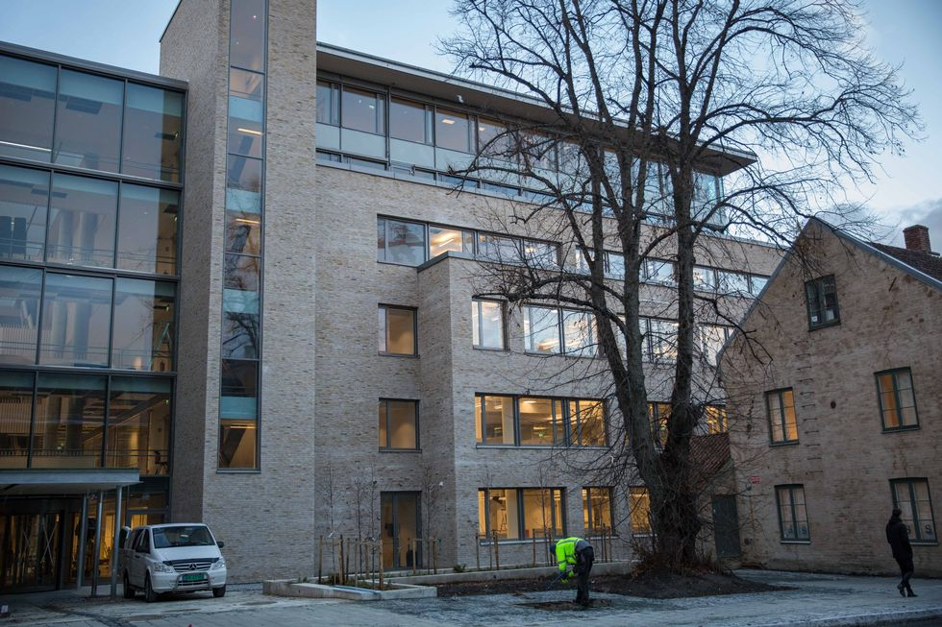
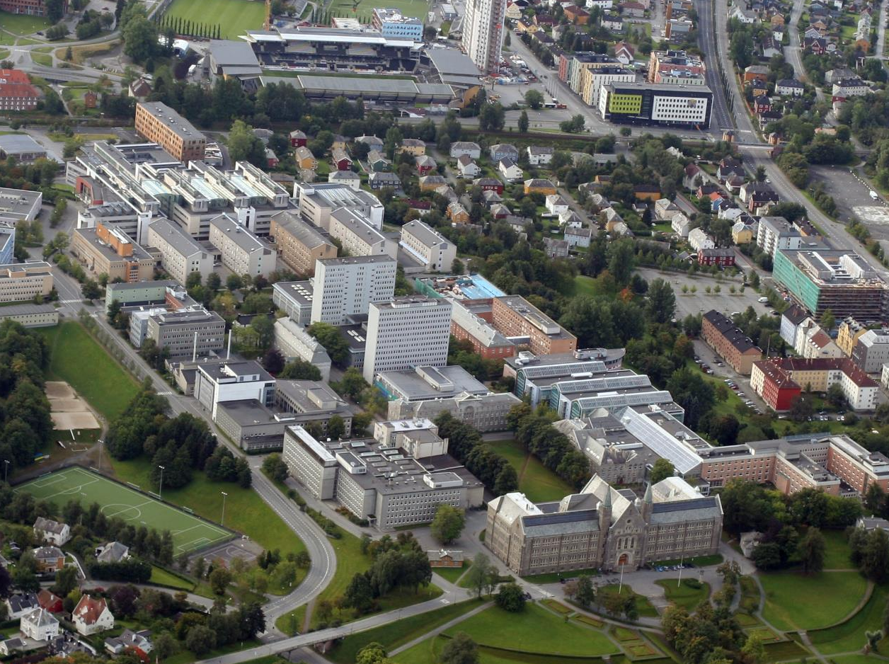
Campus Kalvskinnet
- matvitenskap
Campus Gløshaugen
- bioteknologi
Ansatte ved IBT:
22 professor/ førsteamanuensis
6 førstelektor / universitetslektor
4 professor II
36 ph.d.-stipendiater
20 forskere / postdoktor
25 teknisk / administrativt ansatte
Studenter: ca 450 totalt
Notes:
Tall oppdatert 25.4.16 – iht telefonbok

Slide 3
Institutt for bioteknologi og matvitenskap
Studier:
3-årig BSc Matteknologi
5-årig sivilingeniørstudium i bioteknologi
5-årig master i bioteknologi (realfag)
2-årige masterstudier (siv.ing, teknologi, realfag, mat og tekn.)

Slide 4
Bioteknologi – bruken av biologiske systemer, levende organismer og deres derivater i utviklingen av teknologiske løsninger

Slide 5
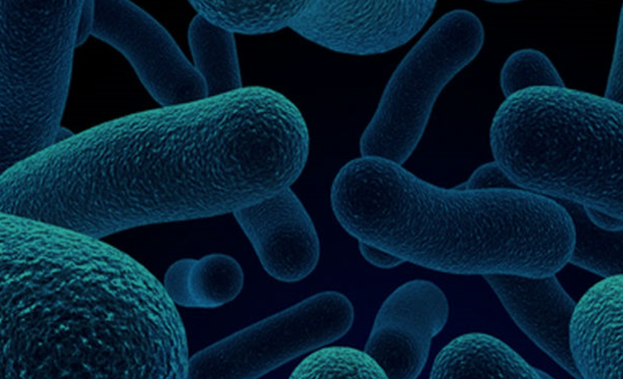
Forskning – hva gjør vi
Analyse og kontroll av mikrobielle systemer
Styring av mikrober i akvakultur
Vekselvirkninger mellom fisk og mikrober
Styring av naturlige og “kunstige” økosystemer
Bioenergi
Mikrobiell bioteknologi
Systembiologi
Syntetisk biologi
Mikrobiell fysiologi
Metabolsk ingeniørkunst

Slide 6
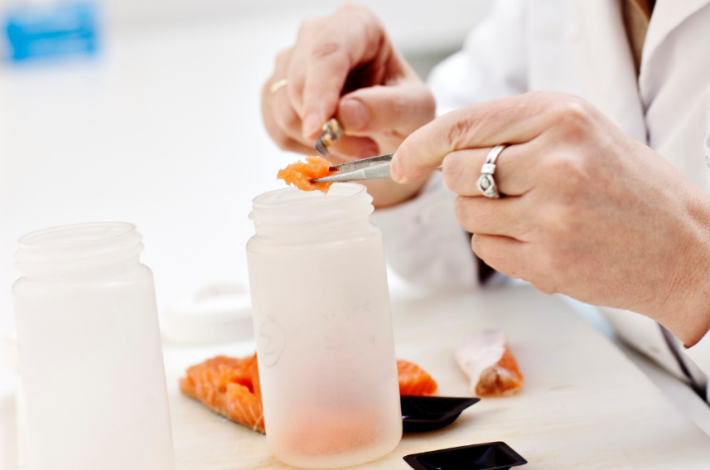
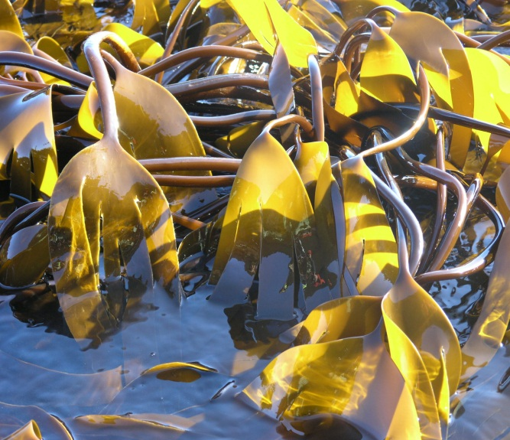
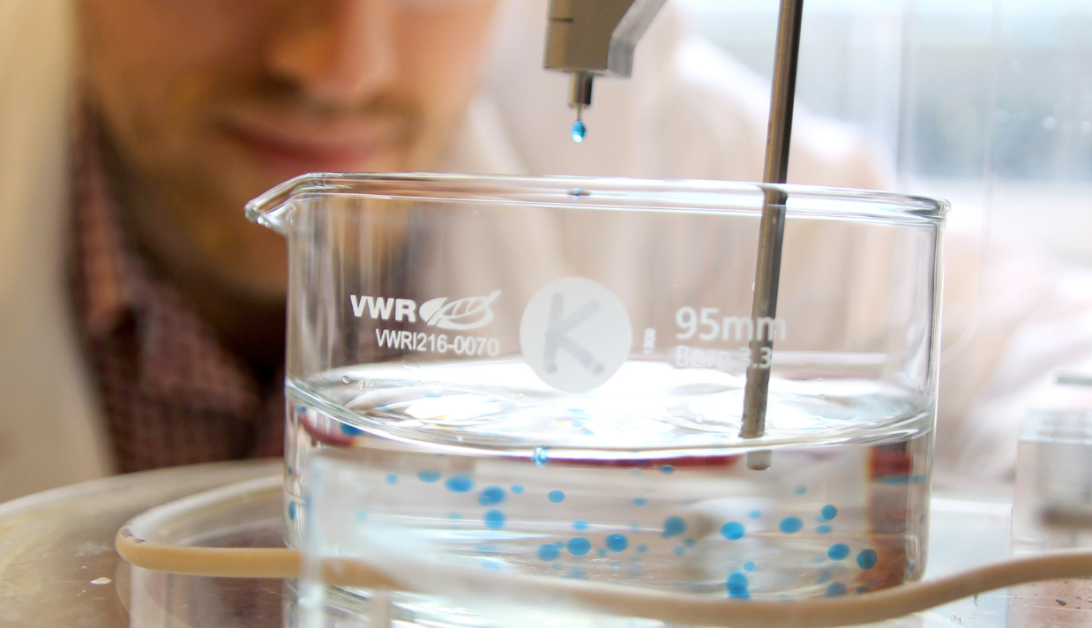
Matvitenskap
Kvalitet til råstoff og produkter
Holdbarhet, er maten trygg,
Marine lipider
Bruk av restråstoff og nye råstoff for mat
Biopolymere og biomaterialer
Karbohydrater
sammenheng mellom struktur og egenskaper
Skreddersy biopolymere
Karbohydrat baserte biomaterialer
Anvendelser av biopolymere og
biomaterialer

Slide 7
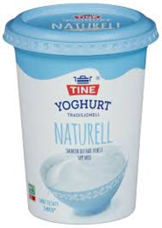
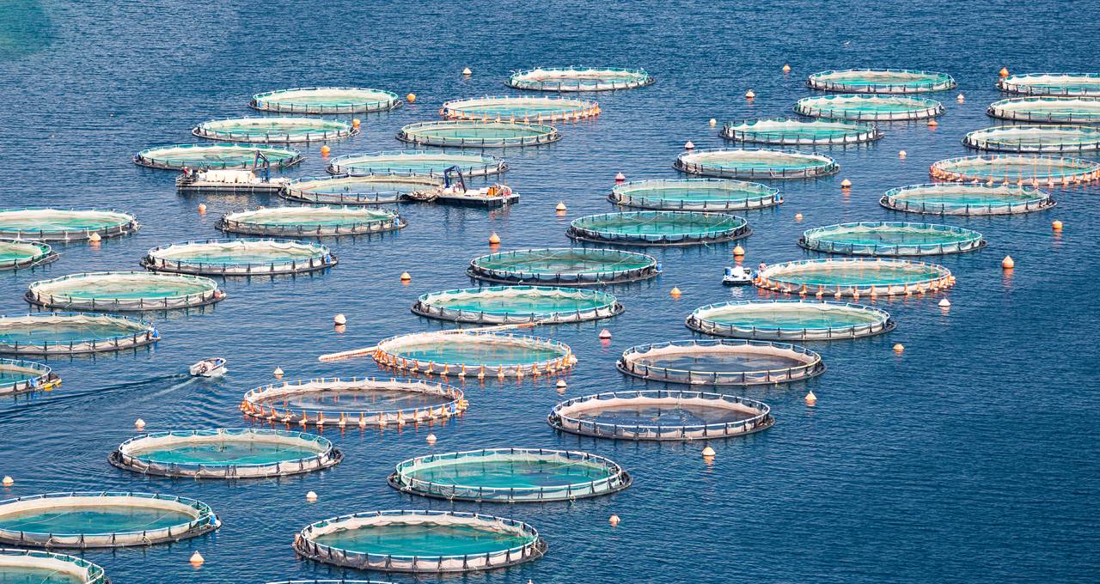
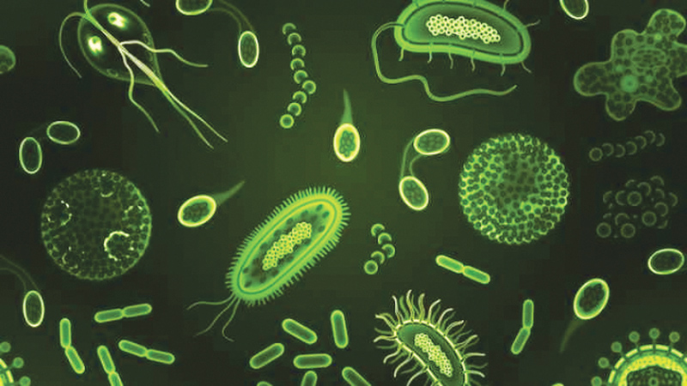
Hvorfor velge bioteknologi?
Mange muligheter
Matproduksjon
Fiskeoppdrett
Medisiner og legemidler
Kjemikalier
Programmering
Biodrivstoff
Genetikk
Notes:
Mange muligheter. Du har muligheten til å være med på utviklingen av nytteverdi for en bedre verden. Dette er en relativt ung gren innenfor teknologien, som de siste årene har fått mye omtale, og utviklingen har vært formidabel – og den stopper ikke ennå!

Slide 8
Studiets oppbygning
Institutt for bioteknologi og matvitenskap

Slide 9
10 vår | Masteroppgave
9 høst | Bioteknologi fordypningsprosjekt |  | Bioteknologi fordypningsemne | K-emne
8 vår | Minst 1 av disse: Næringsmiddel-kjemi, systembiologi, miljøbioteknologi | TKP4171 Prosjektering av prosessanlegg | Ingeniøremne annet studieprogram | Eksperter i Team
7 høst | Biopolymerkjemi | Biokjemiteknikk | Molekylærgenetikk | K-emne
6 vår | Biokjemi 2 | Mikrobiologi | Valgbare emner: Cellebiologi el. Overflate- og kolloidkjemi etc. | Teknologiledelse
5 høst | Biokjemi 1 | Separasjons-teknikk | Kjemisk reaksjonsteknikk | Statistikk

Slide 10
Eksempler på masteroppgaver
Effects of Salmon Lice Treatment on Bacterial Density and Community -Composition of the Atlantic Salmon Skin Mucus Microbiota
Microbial control in land based recirculating aquaculture systems
Effekt av antioksidanter på egenskaper og holdbarhet til fiskeproteinhydrolysater
Ekstraksjon av bioaktive forbindelser fra makroalger

Slide 11
Arbeidsmarkedet for bioteknologer
Institutt for bioteknologi og matvitenskap

Slide 12
Generelt om arbeidsmarkedet
577 067 registrerte virksomheter i Norge i 2018
65,3 % ingen ansatte
0,6 % med mer enn 100 ansatte
82,3 % færre enn fire ansatte
60474 nyetableringer i 2016 (15 274 i 4. kvartal 2017)
Ca 27 % av foretak som etableres er aktive etter fem år
Arbeidsledighet på 4 % (jan. 2018)
Av disse har 20,4 % høyere utdanning (nov. 2017) – ca 13 000
NTNU uteksaminerte over 7000 kandidater i 2017
Kilde: SSB
Notes:
Av 547 232 har 337 342 0 ansatte (61,6 % av alle). Juster for dette er antallet arbeidstakere

Slide 13
Utlandet!
Notes:
Oppdater iht Biotekforum sin medlemslister (TTOer, advokatfirma og IPR/patentbyrå utelatt).
MTKJ – Kandund 2013
50 % i jobb før endt utdannelse
83 % i jobb fire måneder etter endt utdannelse
83 % i fast jobb, 100 % i stilling
84 % i stilling hvor utdannelsen er relevant
Begynnerlønn: 522 KNOK

Slide 14
Kontakt
Henrik Stamnes Dahl
Kjemiblokk 3, rom 3.168 (instituttkontor Bioteknologi og matvitenskap)
henrik.s.dahl@ntnu.no

